Slide 1
Информационная безопасность
Презентация к лабораторной работе №_06 Габриэль Тьерри

Slide 2
Информация
Докладчик
Габриэль Тьерри
Студент НКНбд 01-20
Факультет физико-математических и естественных наук
Российский университет дружбы народов имени Патриса Лумумбы
https://github.com/tgabriel22
1032204249@pfur.ru

Slide 3
Цель работы
Развить навыки администрирования ОС Linux. Получить первое практическое знакомство с технологией SELinux1
Проверить работу SELinx на практике совместно с веб-сервером Apache.

Slide 4
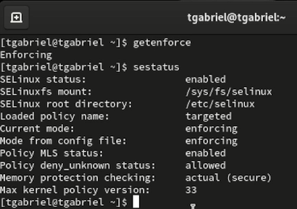
Выполнение лабораторной работы
1.Вошел в систему под своей учетной записью и убедился, что SELinux работает в режиме enforcing политики targeted с помощью команд getenforce и sestatus
изображение 001

Slide 5
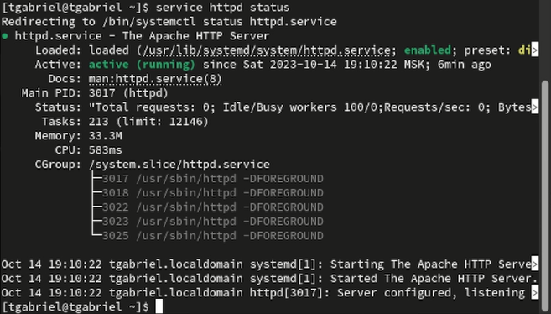
Обратился с помощью браузера к веб-серверу, запущенному на моем компьютере, и убедился, что последний работает с помощью команды service httpd status
изображение 002

Slide 6
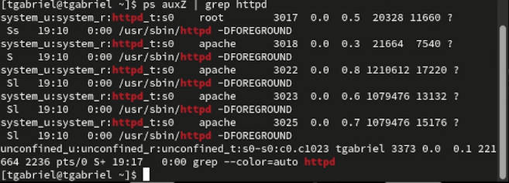
Определил контекст безопасности веб-сервера Apache - httpd_t С помощью команды ps auxZ | grep httpd
изображение 003

Slide 7
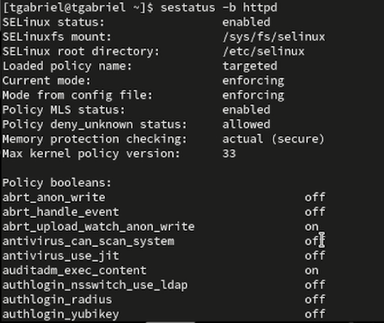
Посмотрел текущее состояние переключателей SELinux для Apache с помощью команды sestatus -bigrep httpd, многие из переключателей находятся в положении off
изображение 004

Slide 8
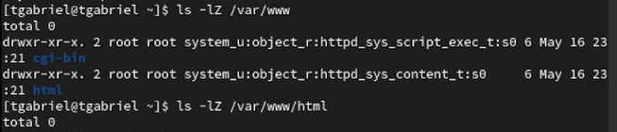
Посмотрел статистику по политике с помощью команды seinfo, также определите множество пользователей, ролей, типов.
Посмотрел тип файлов и поддиректорий, находящихся в директории /var/www, с помощью команды ls -lZ /var/www
Определил тип файлов, находящихся в директории /var/www/html: ls -lZ /var/www/html
Определил круг пользователей, которым разрешено создание файлов в директории /var/www/html.
изображение 005

Slide 9
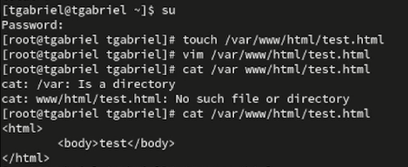
создал от имени суперпользователя (так как в дистрибутиве после установки только ему разрешена запись в директорию) html-файл /var/www/html/test.html следующего содержания:
test
изображение 006

Slide 10
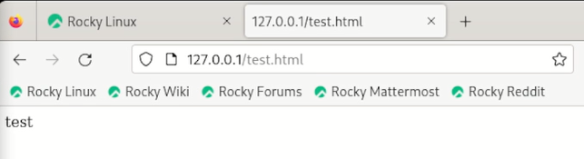
Проверил контекст созданного вами файла.
Обратился к файлу через веб-сервер, введя в браузере адрес http://127.0.0.1/test.html. убедился, что файл был успешно отображён.
изображение 007

Slide 11
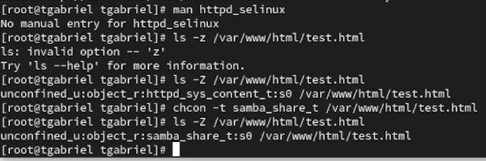
Изучил справку man httpd_selinux и выясните, какие контексты файлов определены для httpd. Сопоставил их с типом файла test.html. Проверил контекст файла можно командой ls -Z. ls -Z /var/www/html/test.html
Изменил контекст файла /var/www/html/test.html с httpd_sys_content_t на любой другой, к которому процесс httpd не должен иметь доступа, например, на samba_share_t: chcon -t samba_share_t /var/www/html/test.html ls -Z /var/www/html/test.html После этого проверил, что контекст поменялся.
изображение 008

Slide 12
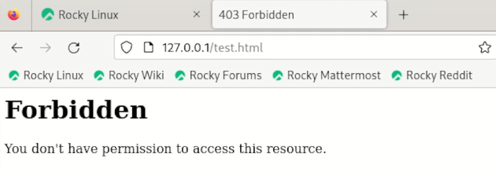
Попробовал ещё раз получить доступ к файлу через веб-сервер, введя в браузере адрес http://127.0.0.1/test.html.и получил сообщение об ошибке: Forbidden You don’t have permission to access /test.html on this server.
изображение 009

Slide 13
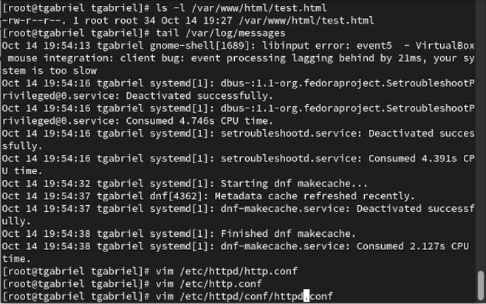
Проанализовал ситуацию. Просмотрил log-файлы веб-сервера Apache. Также просмотрите системный лог-файл: tail /var/log/messages
Попробовал запустить веб-сервер Apache на прослушивание ТСР-порта 81 (а не 80, как рекомендует IANA и прописано в /etc/services). Для этого в файле /etc/httpd/httpd.conf найдите строчку Listen 80 и замените её на Listen 81.
изображение 010

Slide 14
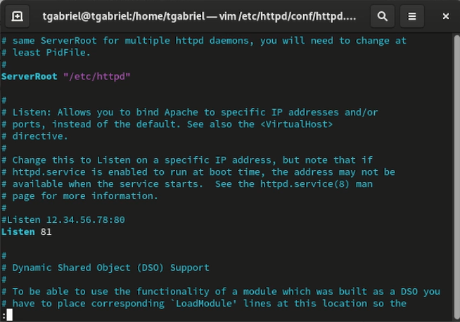
изображение 011

Slide 15
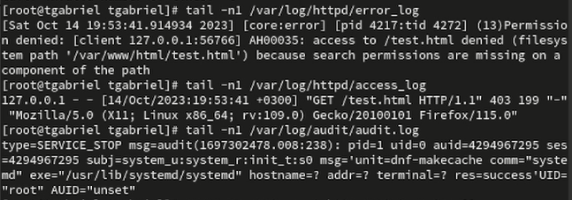
Выполнил перезапуск веб-сервера Apache.
Проанализовал лог-файлы: tail -nl /var/log/messages Просмотрил файлы /var/log/http/error_log, /var/log/http/access_log и /var/log/audit/audit.log и выясните, в каких файлах появились записи.
изображение 012

Slide 16
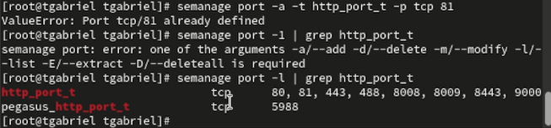
Выполнил команду semanage port -a -t http_port_t -р tcp 81 После этого проверьте список портов командой semanage port -l | grep http_port_t убедился, что порт 81 появился в списке.
изображение 013

Slide 17
Попробовал запустить веб-сервер Apache ещё раз
Вернул контекст httpd_sys_cоntent__t к файлу /var/www/html/ test.html: chcon -t httpd_sys_content_t /var/www/html/test.html После этого Попробовал получить доступ к файлу через веб-сервер, введя в браузере адрес http://127.0.0.1:81/test.html. и увидел содержимое файла — слово «test».
изображение 014

Slide 18
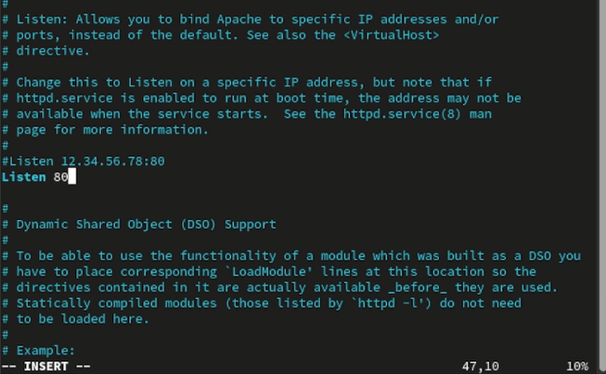
Исправил обратно конфигурационный файл apache, вернув Listen 80.
изображение 015

Slide 19
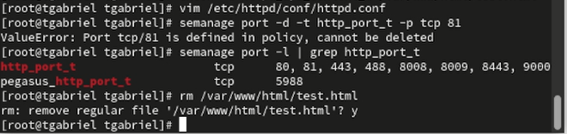
Удалил привязку http_port_t к 81 порту: semanage port -d -t http_port_t -p tcp 81 и проверил, что порт 81 удалён.
Удалил файл /var/www/html/test.html: rm /var/www/html/test.html
изображение 016

Slide 20
Выводы
Развить навыки администрирования ОС Linux. Получить первое практическое знакомство с технологией SELinux1
Проверить работу SELinx на практике совместно с веб-сервером Apache.

